Slide 1

משלי ל״א
אשת חיל
שאלון 1262 · משלי

Slide 2

פתיחה
מטרות השיעור
נכיר את הסיפור «אשת חיל» (משלי ל״א) ואת הדמויות בו
1
נבחן כיצד הסיפור מבטא את התמה «משלי»
2
נקרא פסוקי מפתח ונעמיק בפירוש רש"י ומלבי"ם
3
נתרגל שאלה בסגנון הבגרות ונבדוק את התשובות
4
2

Slide 3
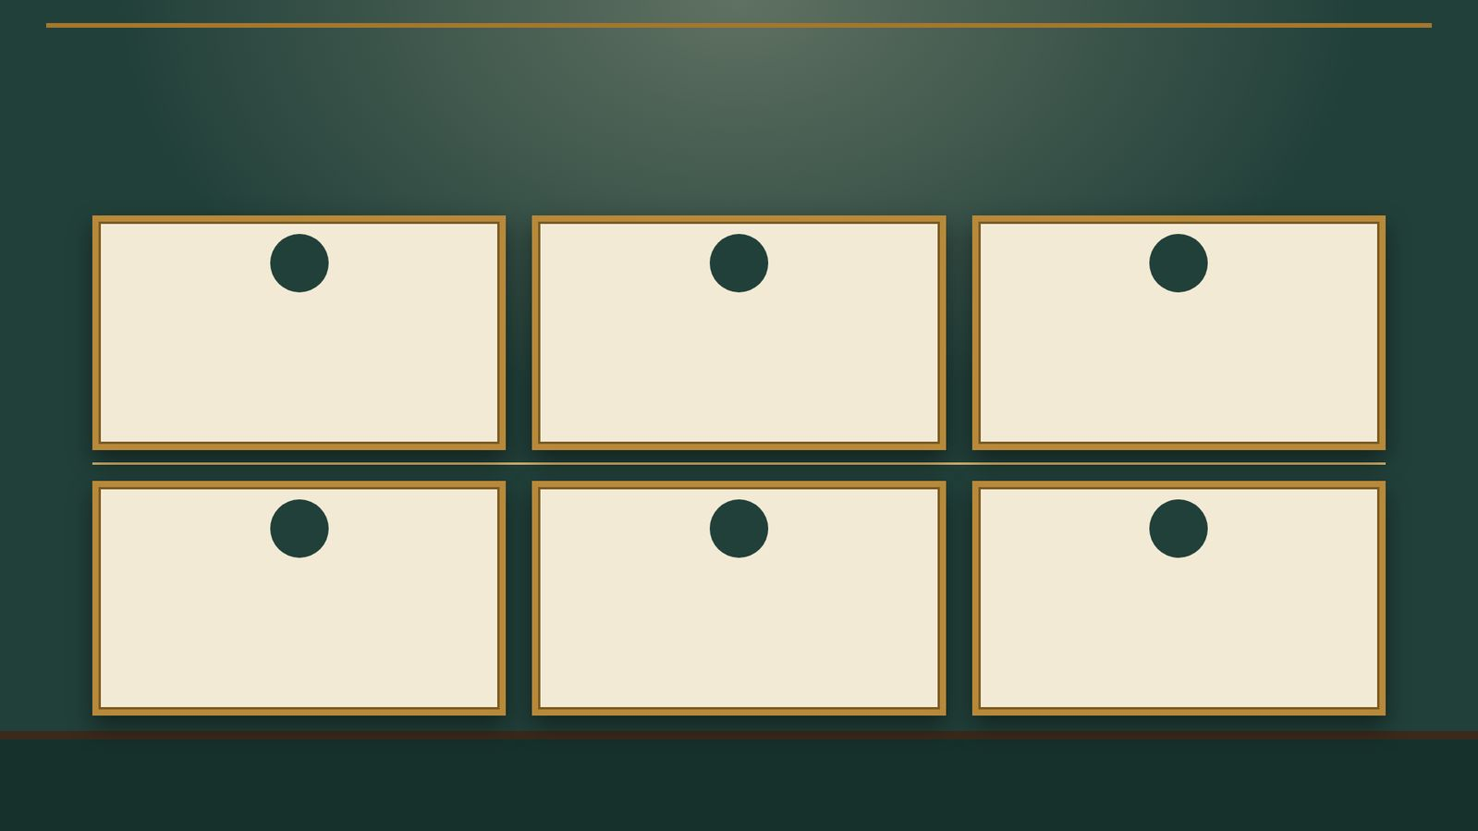
רקע
רצף האירועים
3
2
1
יכולת כלכלית ומלאכה (פסוקים ט״ז–י״ט)
יוזמה ודאגה לבית (פסוקים י״ג–ט״ו)
ערך ואמון (פסוקים י׳–י״ב)
6
5
4
ההלל והערכים המסכמים (פסוקים כ״ח–ל״א)
מעמד, חכמה ואחריות (פסוקים כ״ג–כ״ז)
חסד והיערכות (פסוקים כ׳–כ״ב)
3

Slide 4
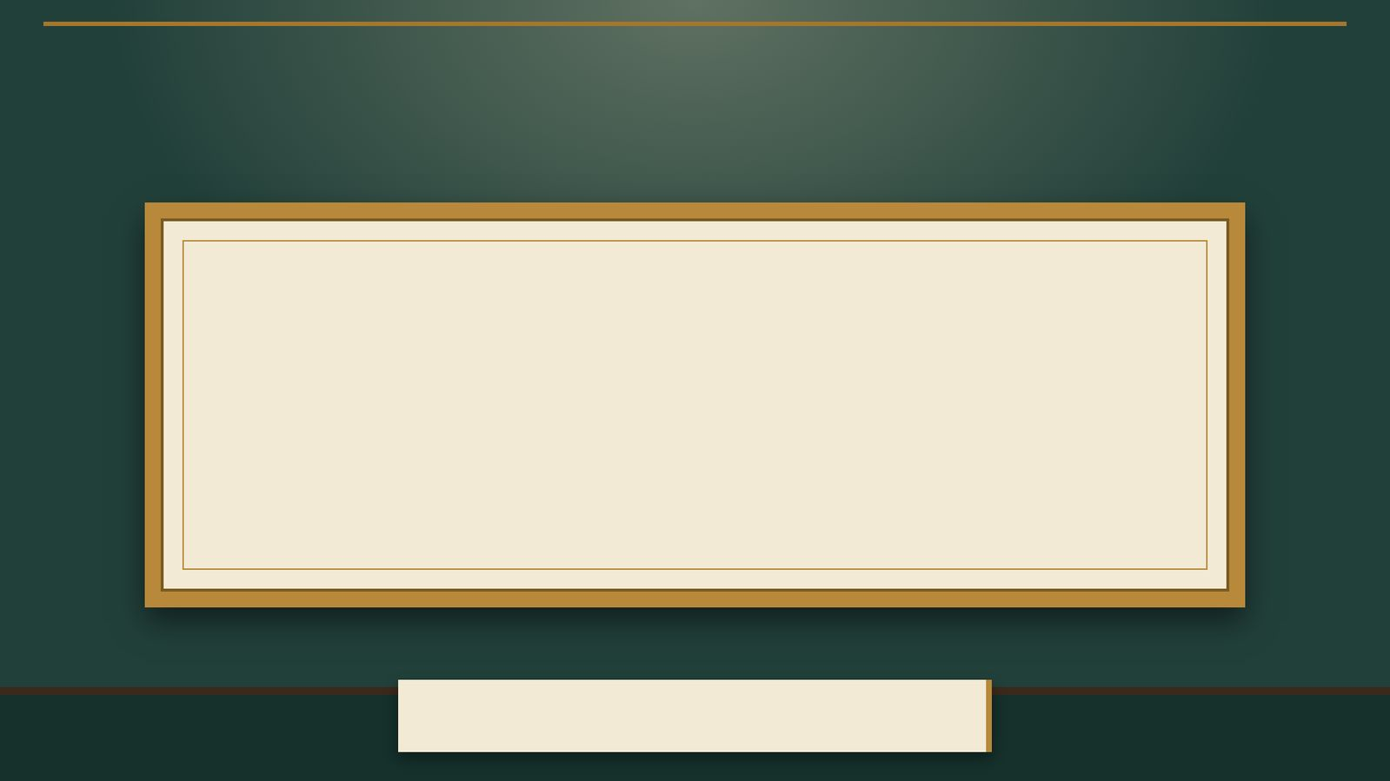
קוראים בפסוקים · 1/5
משלי ל"א, י'
אֵשֶׁת־חַיִל מִי יִמְצָא וְרָחֹק מִפְּנִינִים מִכְרָהּ
״מי ימצא״ פותח בשאלה המשבחת את נדירותה וערכה של הדמות.
4

Slide 5
קוראים בפסוקים · 2/5
משלי ל"א, י"ד
הָיְתָה כָּאֳנִיּוֹת סוֹחֵר מִמֶּרְחָק תָּבִיא לַחְמָהּ
היא עוסקת בצמר ובפשתים, מביאה מזון ודואגת גם לנערותיה.
5

Slide 6
קוראים בפסוקים · 3/5
משלי ל"א, י"ז
חָגְרָה בְעוֹז מָתְנֶיהָ וַתְּאַמֵּץ זְרוֹעֹתֶיהָ
היא שוקלת רכישת שדה, קונה אותו ונוטעת כרם מפרי עבודתה.
6

Slide 7
קוראים בפסוקים · 4/5
משלי ל"א, כ'
כַּפָּהּ פָּרְשָׂה לֶעָנִי וְיָדֶיהָ שִׁלְּחָה לָאֶבְיוֹן
״כפה פרשה לעני״ ו״ידיה שלחה לאביון״ מציגים נתינה גם למי שמחוץ למשפחה.
7

Slide 8
קוראים בפסוקים · 5/5
משלי ל"א, כ"ה
עֹז־וְהָדָר לְבוּשָׁהּ וַתִּשְׂחַק לְיוֹם אַחֲרוֹן
הבעל נזכר בישיבתו עם זקני הארץ בשערים; האישה עצמה מייצרת ומוכרת, צופה בצורכי ביתה ואינה מתעצלת.
8

Slide 9

מילים ומושגים
ביאורי מילים
לְיוֹם אַחֲרוֹן
מפנינים
אשת חיל
בְּיוֹם מוֹתָהּ נִפְטֶרֶת בְּשֵׁם טוֹב.
הם המרגליות.
ר״ל זריזה וישרה.
ושלל
וְשָׁלָל לֹא יֶחְסָר
וַתִּשְׂחַק
ענין בזת המלחמה.
כְּלוֹמַר: לֹא יֶחְסַר טוֹב.
כָּל יָמֶיהָ עַל יוֹם מִיתָתָהּ, שֶׁיְּהֵא נִכְבָּד בְּשֵׁם טוֹב.
9

Slide 10

פרשנים
רש"י
רש"י על משלי ל"א, י'
(י) אֵשֶׁת חַיִל. הִיא הַתּוֹרָה: מִי יִמְצָא. אַשְׁרֵי הַזּוֹכֶה לִמְצֹא אוֹתָהּ: מִפְּנִינִים. מַרְגָּלִיּוֹת:
מה מסביר רש"י על «הפסוק»? הסבירו בלשונכם.
10

Slide 11
פרשנים
מלבי"ם
מלבי"ם על משלי ל"א, י"ד
היתה, ואם היא עוסקת במסחר חוץ לביתה לא תסחר בקרוב שאין הריוח גדול כ"כ, רק תדמה כאניות סוחר העוברת ימים רחוקים ותביא לחמה ממרחק:
מה מוסיף פירושו של מלבי"ם להבנת הפסוק? בססו את תשובתכם על הציטוט.
11

Slide 12

שאלות הבנה ופרשנות · 1/3
שאלה 1
קראו פסוקים י׳–י״ב («ערך ואמון»). מה מתואר בקטע? הביאו ראיה מן הכתוב.
8 נקודות
12

Slide 13
שאלות הבנה ופרשנות · 2/3
שאלה 2
קראו פסוקים כ׳–כ״ב («חסד והיערכות»). מה מתואר בקטע? הביאו ראיה מן הכתוב.
8 נקודות
13

Slide 14
שאלות הבנה ופרשנות · 3/3
שאלה 3
קראו פסוקים כ״ח–ל״א («ההלל והערכים המסכמים»). מה מתואר בקטע? הביאו ראיה מן הכתוב.
8 נקודות
14

Slide 15

דיון בכיתה
מה דעתכם?
מה לדעתכם המסר המרכזי של משלי ל״א? נמקו את דעתכם.
15

Slide 16
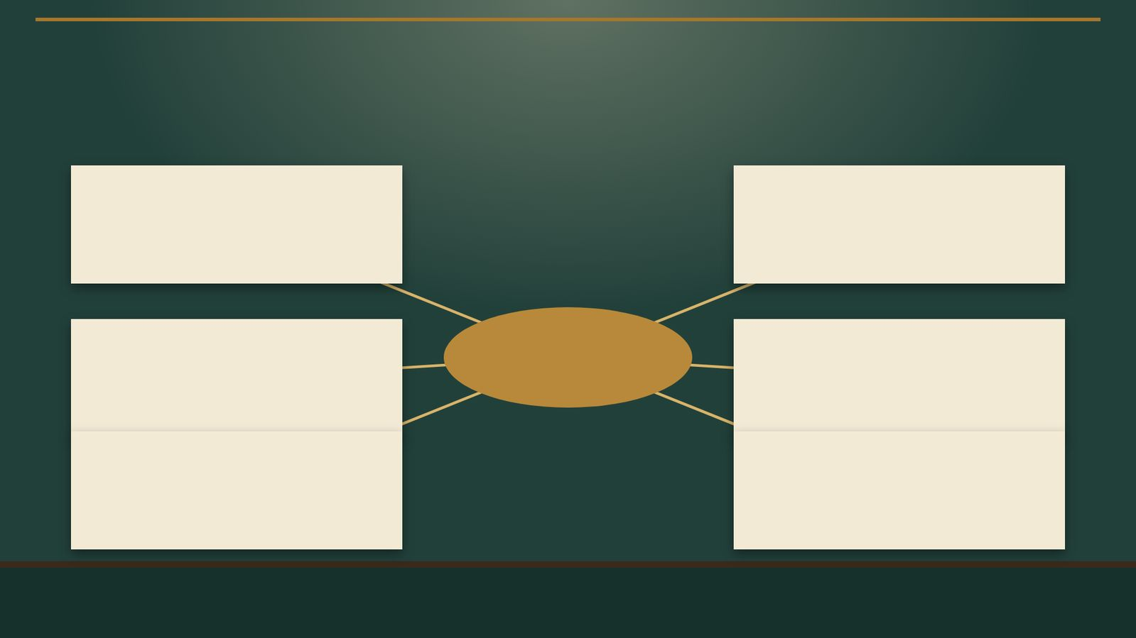
סיכום
מפת מושגים
יוזמה ודאגה לבית
ערך ואמון
אשת חיל
חסד והיערכות
יכולת כלכלית ומלאכה
ההלל והערכים המסכמים
מעמד, חכמה ואחריות
16

Slide 17

תרגול לקראת הבגרות
שאלה בסגנון בגרות
קראו משלי ל״א.
א. קראו פסוקים י׳–י״ב. מה מתואר בקטע «ערך ואמון»? הסבירו והביאו ראיה מן הכתוב.
ב. קראו פסוקים י״ג–ט״ו. מה מתואר בקטע «יוזמה ודאגה לבית»? הסבירו והביאו ראיה מן הכתוב.
17

Slide 18

תשובות
תשובה לשאלה 1
קראו פסוקים י׳–י״ב («ערך ואמון»). מה מתואר בקטע? הביאו ראיה מן הכתוב.
״מי ימצא״ פותח בשאלה המשבחת את נדירותה וערכה של הדמות. ההשוואה לפנינים מדגישה ערך גבוה.
18

Slide 19
תשובות
תשובה לשאלה 2
קראו פסוקים כ׳–כ״ב («חסד והיערכות»). מה מתואר בקטע? הביאו ראיה מן הכתוב.
״כפה פרשה לעני״ ו״ידיה שלחה לאביון״ מציגים נתינה גם למי שמחוץ למשפחה.
19

Slide 20
תשובות
תשובה לשאלה 3
קראו פסוקים כ״ח–ל״א («ההלל והערכים המסכמים»). מה מתואר בקטע? הביאו ראיה מן הכתוב.
בניה ובעלה משבחים אותה. ״רבות בנות... ואת עלית״ הוא לשון הפלגה של שיר שבח, לא דירוג עובדתי של כל הנשים.
20

Slide 21
תשובות
מחוון – שאלת הבגרות
א. ״מי ימצא״ פותח בשאלה המשבחת את נדירותה וערכה של הדמות. ההשוואה לפנינים מדגישה ערך גבוה.
ב. היא עוסקת בצמר ובפשתים, מביאה מזון ודואגת גם לנערותיה. ״טרף״ כאן הוא מזון, לא מעשה אלים.
21

